Slide 1
Za pokretanje projekcije
klikni na sličicu platna na dnu ekrana.

Slide 2
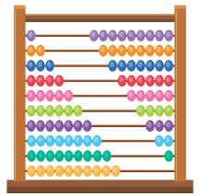
MATEMATIKA
Dijeljenje brojem 1
Nula kao djeljenik
Današnja lekcija bit će kratka!

Slide 3
Maja ima 4 pikule.
Koliko će pikula dobiti Josip
ako mu Maja da sve svoje pikule?
Josip će dobiti 4 pikule.
4 – 1 – 1 – 1 – 1 = 0
4 : 1 = 4
Količnik u dijeljenju s 1 jednak je djeljeniku.

Slide 4
Maja je sve pikule dala Josipu.
Roko, Lucija, Iva i Bruno žele
Majine pikule.
Mogu li ih dobiti?
0 : 4 = 0
Ne mogu dobiti ono
čega nema!
Pazi! Broj se ne dijeli s nulom.
Ako 0 dijelimo brojem različitim od 0, količnik je 0.
4 : 0 =

Slide 5
Za zadaću riješi zadatke iz udžbenika i RB.
46. stranica
64. stranica

